Slide 1

BÁO CÁO ĐỒ ÁN CHUYÊN NGÀNH
Học kỳ I, Năm học 2025-2026
Đề tài:
Xây dựng website bán thiết bị điện
Giảng viên hướng dẫn:
ThS. Trầm Hoàng Nam
Sinh viên thực hiện:
Nguyễn Thành Vinh
MSSV: 110122206
Lớp: DA22TTC

Slide 2
Nội Dung Chính
Giới thiệu đề tài
Mục tiêu nghiên cứu
Đối tượng và phạm vi nghiên cứu
Công nghệ sử dụng
Kiến trúc hệ thống
Thiết kế cơ sở dữ liệu
Kết quả đạt được
Hướng phát triển
Kết luận

Slide 3
1. Giới thiệu đề tài
Website bán thiết bị điện là website chuyên kinh doanh các thiết bị điện gia dụng như máy rửa chén, máy hút mùi, bếp điện, lò nướng, khóa điện tử và các thiết bị điện khác phục vụ nhu cầu sinh hoạt trong gia đình.
Tuy nhiên, nếu việc bán hàng và quản lý vẫn thực hiện theo phương pháp thủ công hoặc các công cụ rời rạc thì sẽ gặp nhiều hạn chế, như khó quản lý sản phẩm, đơn hàng, khách hàng cũng như thống kê doanh thu.
Xuất phát từ thực tế đó, nhóm đã lựa chọn đề tài “Xây dựng website bán thiết bị điện” nhằm xây dựng một hệ thống bán hàng trực tuyến giúp khách hàng mua sắm thuận tiện hơn, đồng thời hỗ trợ quản trị viên quản lý hệ thống một cách hiệu quả.

Slide 4
2. Mục tiêu nghiên cứu
Mục tiêu tổng quát:
Xây dựng website thương mại điện tử cho shop TEKA nhằm hỗ trợ bán thiết bị điện gia dụng trực tuyến và quản lý hoạt động kinh doanh hiệu quả.
Mục tiêu cụ thể :
Thiết kế giao diện thân thiện, hỗ trợ khách hàng: duyệt/tìm kiếm sản phẩm, xem chi tiết, thêm giỏ hàng và đặt hàng.
Xây dựng hệ thống tài khoản: đăng ký/đăng nhập, quản lý thông tin cá nhân, theo dõi lịch sử và trạng thái đơn hàng.
Xây dựng chức năng quản trị: quản lý danh mục – sản phẩm, đơn hàng, khách hàng/tài khoản, voucher và feedback.
Thiết kế cơ sở dữ liệu (MySQL) nhất quán, đảm bảo tính toàn vẹn dữ liệu và dễ mở rộng.
Kiểm thử các chức năng chính để đảm bảo hệ thống ổn định, bảo mật cơ bản và dễ bảo trì.

Slide 5
3. Đối tượng và phạm vi nghiên cứu
1) Đối tượng nghiên cứu
Quy trình bán hàng trực tuyến của shop TEKA (từ duyệt sản phẩm → đặt hàng → xử lý đơn).
Hệ thống chức năng dành cho khách hàng và quản trị viên.
Dữ liệu nghiệp vụ: sản phẩm, danh mục, khách hàng, tài khoản, đơn hàng, tồn kho, voucher, phản hồi.
2) Phạm vi nghiên cứu
Phạm vi chức năng (User): xem/tìm kiếm sản phẩm, xem chi tiết, giỏ hàng, đặt hàng, theo dõi đơn, quản lý tài khoản.
Phạm vi chức năng (Admin): quản lý danh mục–sản phẩm, quản lý đơn hàng, quản lý khách hàng/tài khoản, voucher, feedback; thống kê cơ bản.
Phạm vi dữ liệu: thiết kế và triển khai cơ sở dữ liệu MySQL cho các bảng nghiệp vụ chính.
Giới hạn đề tài: chưa triển khai ứng dụng mobile; chưa tích hợp thanh toán online/đơn vị vận chuyển thực tế (chỉ đề xuất hướng phát triển).

Slide 6
4. Công nghệ sử dụng
Về công nghệ sử dụng, hệ thống được xây dựng theo mô hình web hiện đại. Ở phía giao diện, nhóm sử dụng ReactJS kết hợp Bootstrap để xây dựng giao diện trực quan và tương thích nhiều thiết bị.
Ở phía xử lý nghiệp vụ, nhóm sử dụng Node.js để xây dựng RESTful API, giúp tách biệt rõ giữa frontend và backend, thuận tiện cho bảo trì và mở rộng.
Về đăng nhập và phân quyền, hệ thống áp dụng JWT để xác thực người dùng và phân tách quyền giữa khách hàng và quản trị viên. Dữ liệu được lưu trữ bằng MySQL với thiết kế khóa chính/khóa ngoại nhằm đảm bảo tính nhất quán. Ngoài ra, nhóm dùng Postman để kiểm thử API và Docker để hỗ trợ triển khai.

Slide 7
4. Công nghệ sử dụng (tiếp)
Frontend: ReactJS, Bootstrap (UI/UX, responsive)
Backend: Node.js, RESTful API
Bảo mật & xác thực: JWT (Json Web Token), phân quyền User/Admin
Cơ sở dữ liệu: MySQL (ràng buộc PK/FK, đảm bảo toàn vẹn dữ liệu)
Công cụ & môi trường: Postman (test API), VS Code, Git/GitHub, Docker (đóng gói triển khai)

Slide 8
5. Kiến trúc hệ thống
Về kiến trúc hệ thống, đề tài áp dụng mô hình client–server theo hướng 3 lớp. Lớp trình bày là giao diện người dùng chạy trên trình duyệt và được xây dựng bằng ReactJS. Lớp xử lý nghiệp vụ là server Node.js, đảm nhiệm các chức năng như xử lý đặt hàng, quản lý sản phẩm, kiểm tra dữ liệu, xác thực JWT và phân quyền. Cuối cùng là lớp dữ liệu sử dụng MySQL để lưu trữ toàn bộ thông tin.
Frontend và backend giao tiếp với nhau thông qua các REST API sử dụng định dạng JSON, giúp hệ thống rõ ràng, dễ test và dễ mở rộng về sau.

Slide 9
5. Kiến trúc hệ thống (tiếp)
Hệ thống theo mô hình 3 lớp:
Presentation (Client): trình duyệt/ReactJS hiển thị giao diện
Application (Server): Node.js xử lý nghiệp vụ, kiểm tra dữ liệu, phân quyền
Data (Database): MySQL lưu trữ dữ liệu (sản phẩm, đơn hàng, khách hàng,…)
Frontend giao tiếp backend qua REST API (JSON)
Backend truy vấn MySQL, trả kết quả cho client, đảm bảo kiểm soát dữ liệu và bảo mật

Slide 10
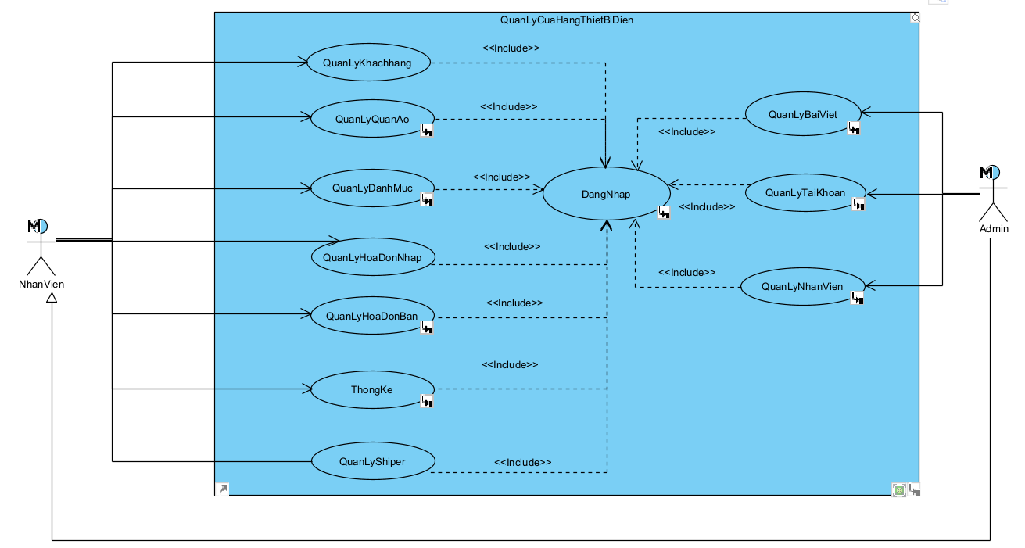
5. Kiến trúc hệ thống (tiếp)
Sơ đồ mô hình Use case tổng quát cửa hàng

Slide 11
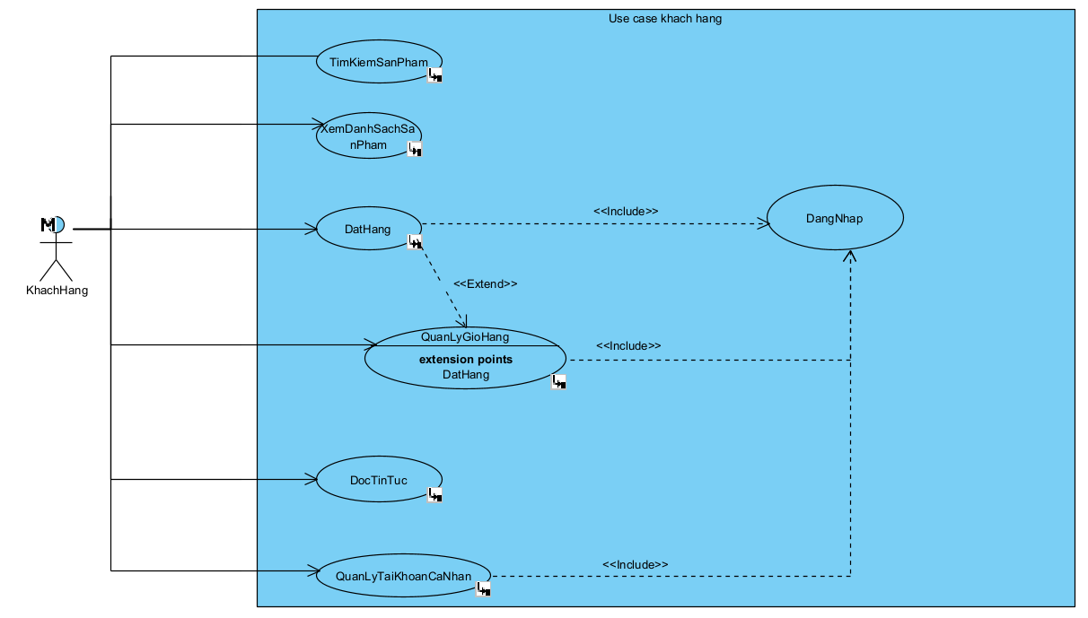
5. Kiến trúc hệ thống (tiếp)
Sơ đồ mô hình Use case tổng quát người dùng

Slide 12
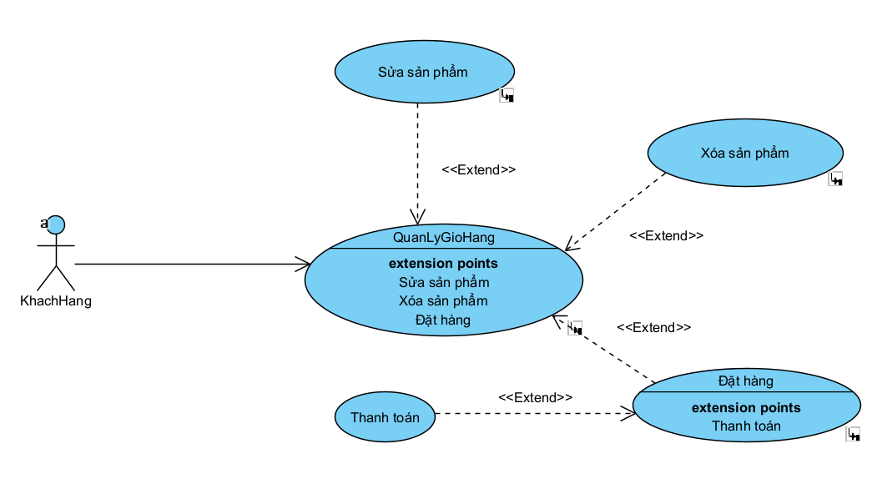
5. Kiến trúc hệ thống (tiếp)
Sơ đồ mô hình Use case quản lý giỏ hàng của khách hàng

Slide 13
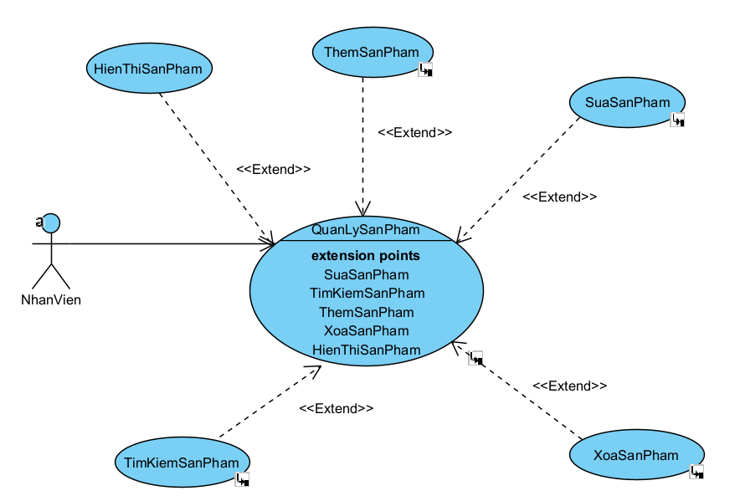
5. Kiến trúc hệ thống (tiếp)
Sơ đồ mô hình Use case quản lý sản phẩm của admin

Slide 14
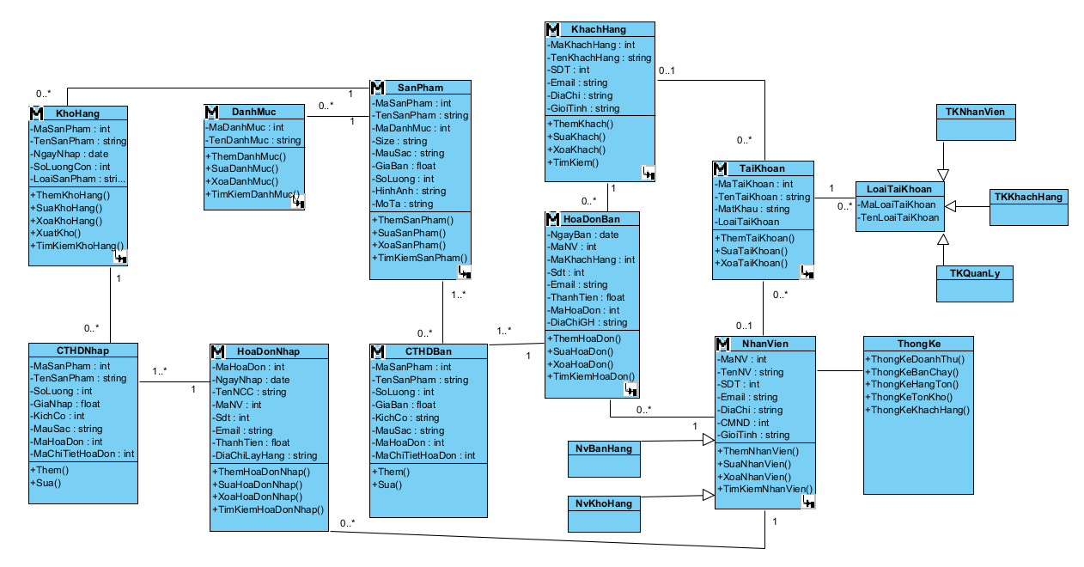
5. Kiến trúc hệ thống (tiếp)
Sơ đồ quan hệ dữ liệu

Slide 15
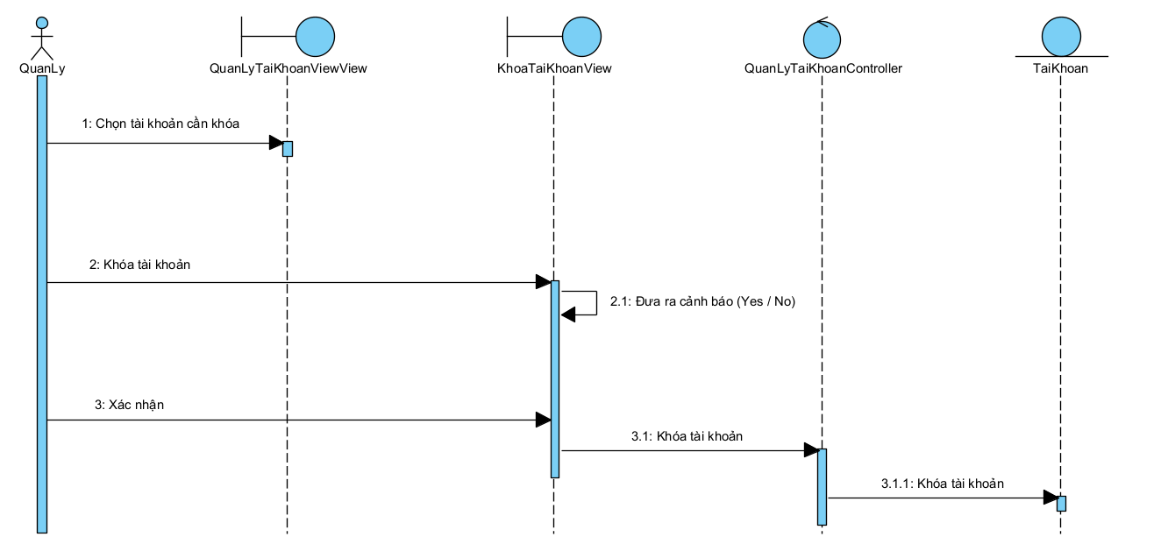
5. Kiến trúc hệ thống (tiếp)
Sơ đồ trình tự quản lý tài khoản người dùng

Slide 16
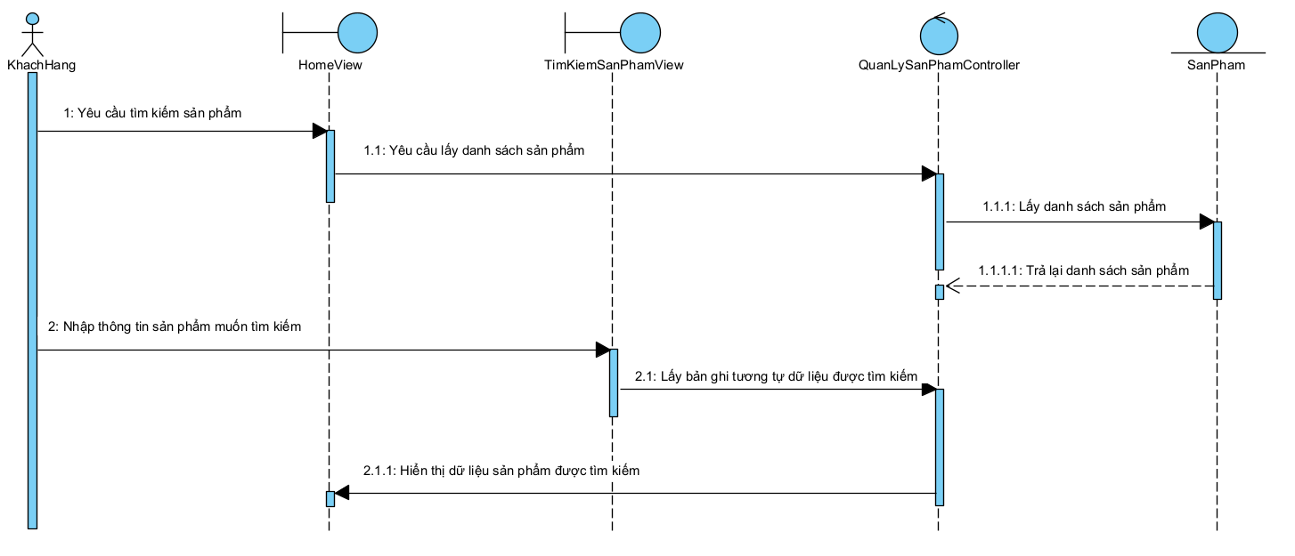
5. Kiến trúc hệ thống (tiếp)
Sơ đồ trình tự tìm kiếm sản phẩm

Slide 17
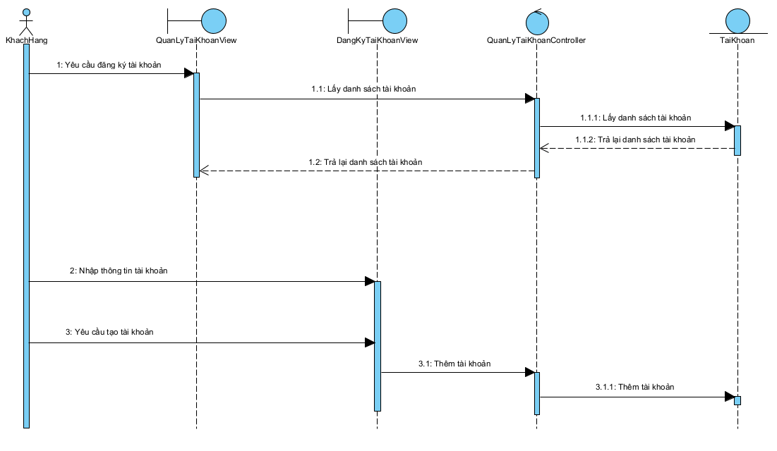
5. Kiến trúc hệ thống (tiếp)
Sơ đồ trình tự đăng ký tài khoản cho người dùng

Slide 18
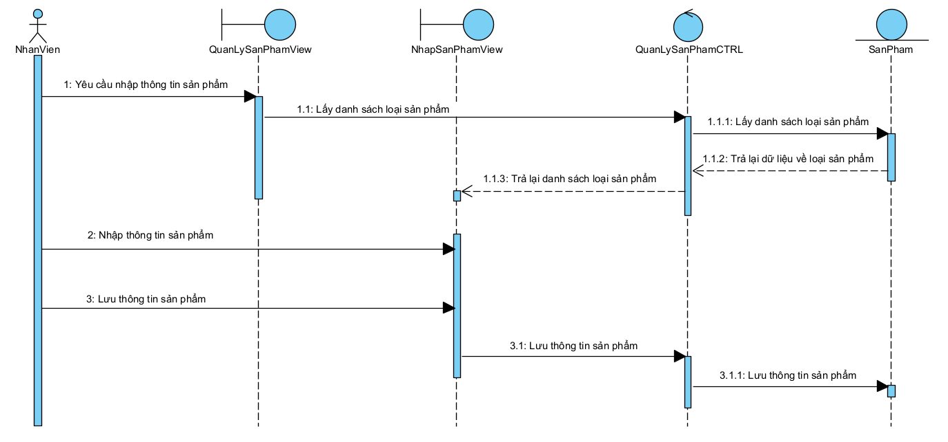
5. Kiến trúc hệ thống (tiếp)
Sơ đồ trình tự thêm sản phẩm mới của admin

Slide 19
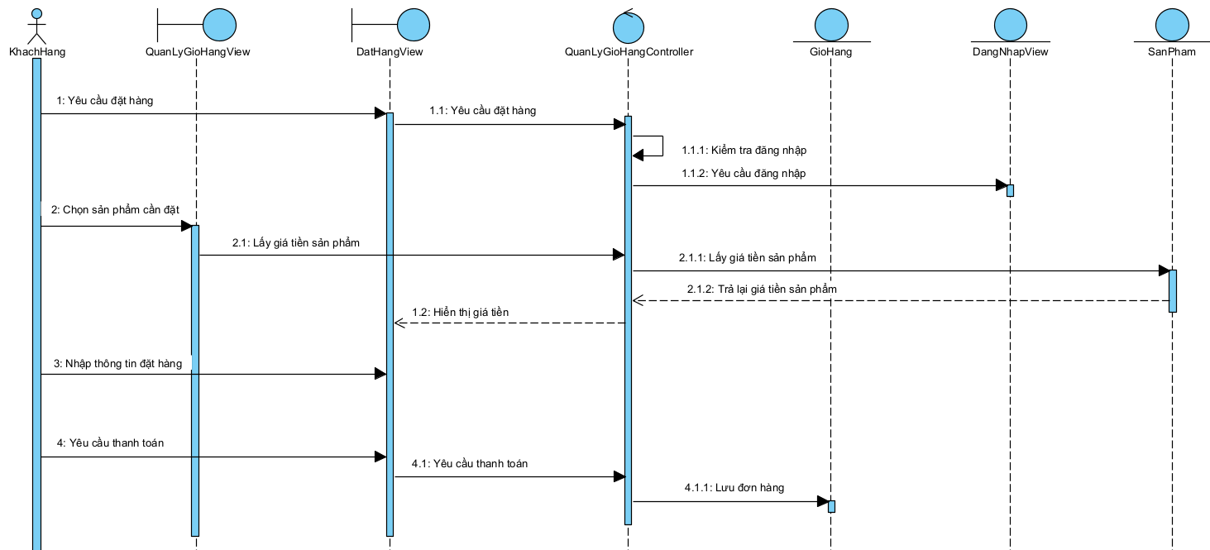
5. Kiến trúc hệ thống (tiếp)
Sơ đồ trình tự khi người dùng đặt hàng

Slide 20
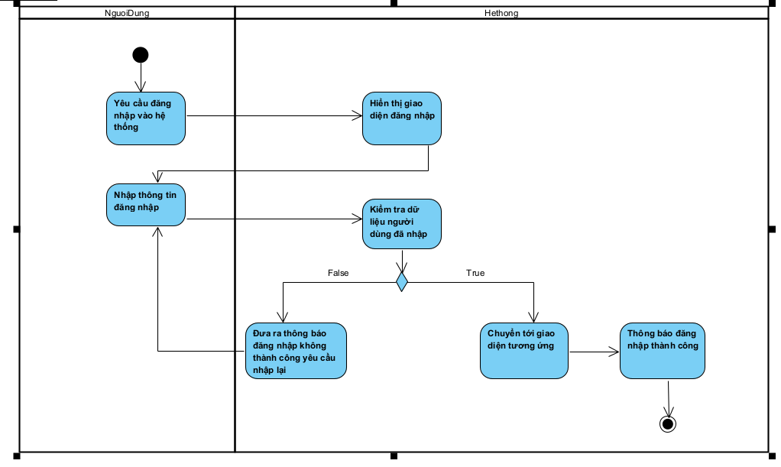
5. Kiến trúc hệ thống (tiếp)
Sơ đồ hoạt động đăng nhập của người dùng

Slide 21
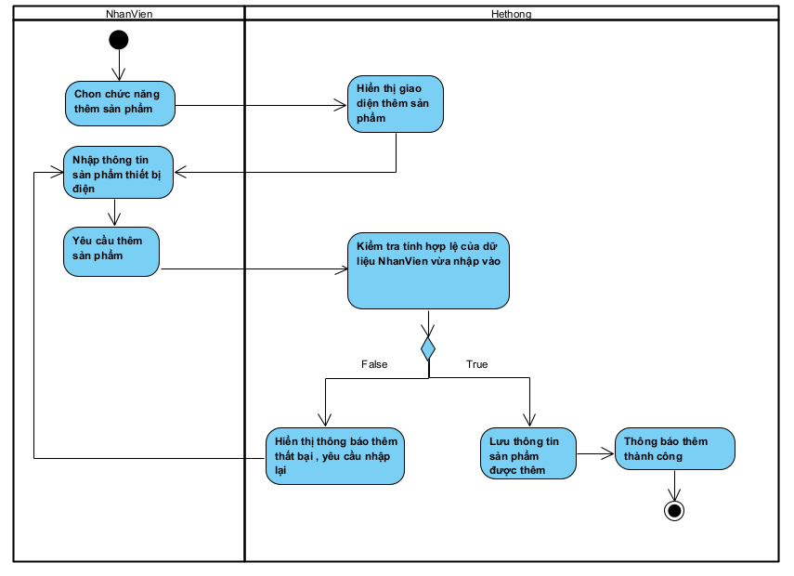
5. Kiến trúc hệ thống (tiếp)
Sơ đồ hoạt động khi thêm sản phẩm mới

Slide 22
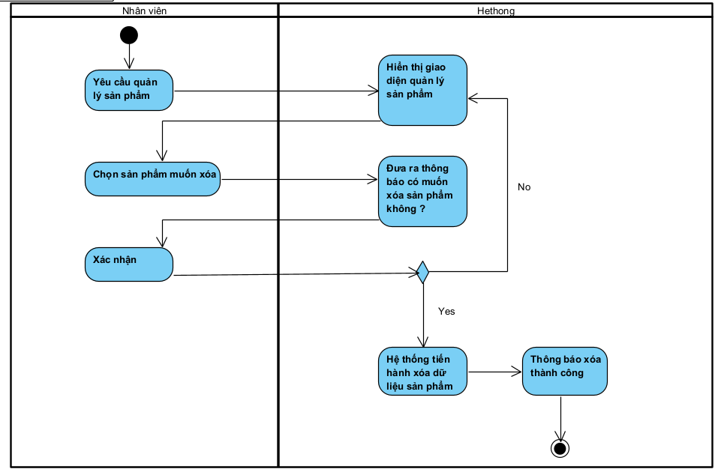
5. Kiến trúc hệ thống (tiếp)
Sơ đồ hoạt động khi xóa sản phẩm

Slide 23
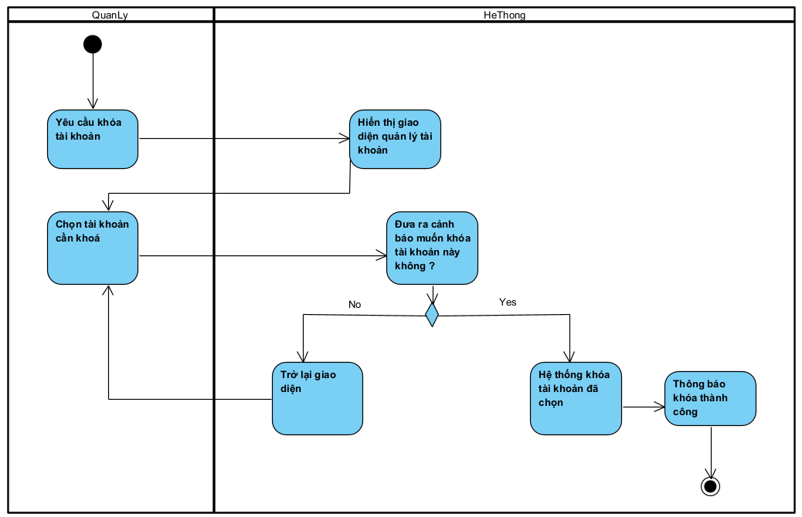
5. Kiến trúc hệ thống (tiếp)
Sơ đồ hoạt động khi khóa tài khoản người dùng

Slide 24
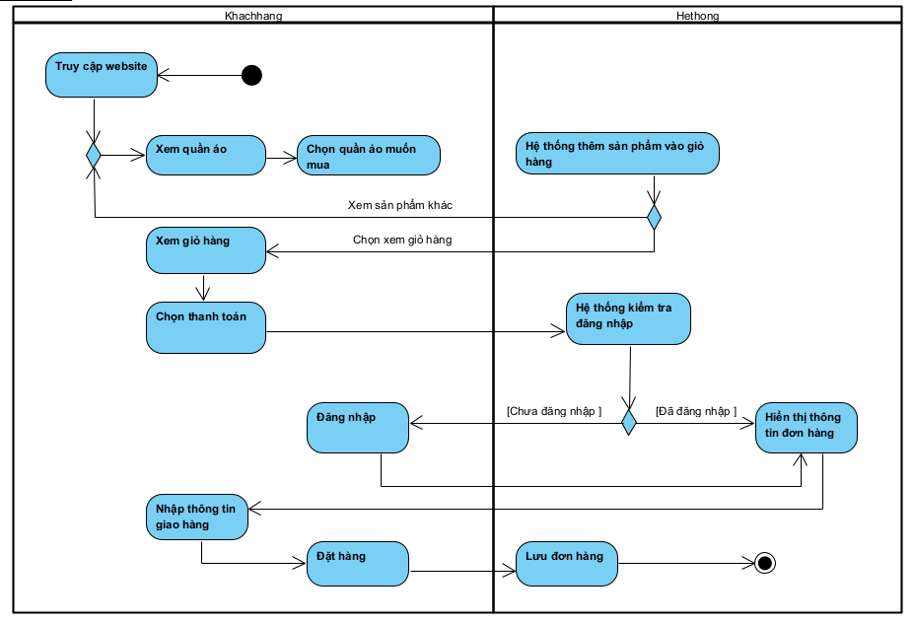
5. Kiến trúc hệ thống (tiếp)
Sơ đồ hoạt động khi người dùng đặt hàng

Slide 25
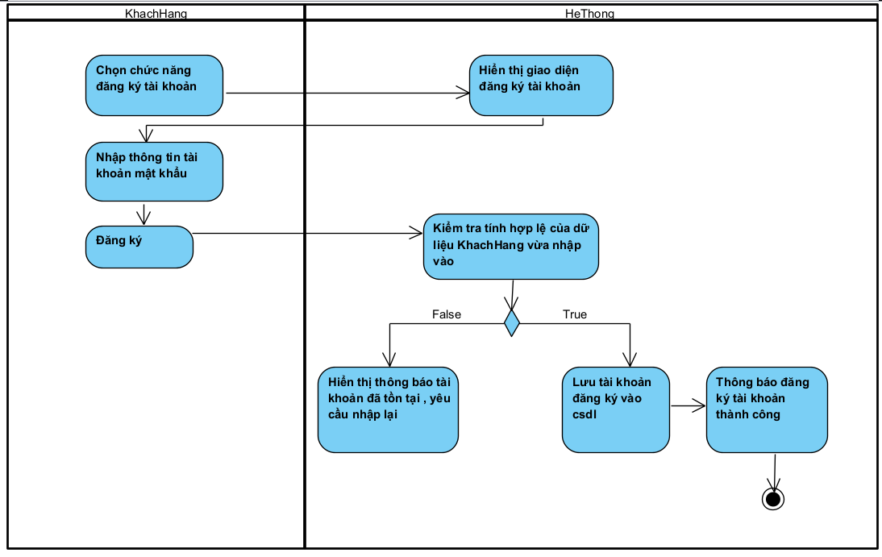
5. Kiến trúc hệ thống (tiếp)
Sơ đồ hoạt động đăng ký tài khoản cho người dùng

Slide 26
6. Thiết kế cơ sở dữ liệu
Về thiết kế cơ sở dữ liệu, hệ thống sử dụng MySQL theo mô hình quan hệ. CSDL được tổ chức theo các nhóm dữ liệu chính gồm nhóm sản phẩm–danh mục, nhóm người dùng, nhóm đơn hàng và các bảng hỗ trợ như voucher, feedback, và kho nếu triển khai quản lý tồn.
Quan hệ quan trọng nhất là: một danh mục có nhiều sản phẩm; một khách hàng có nhiều đơn hàng; và mỗi đơn hàng gồm nhiều chi tiết đơn hàng. Bảng chi tiết đơn hàng đóng vai trò liên kết giữa đơn hàng và sản phẩm, lưu số lượng và đơn giá tại thời điểm đặt.
Ngoài ra hệ thống áp dụng khóa chính/khóa ngoại và ràng buộc dữ liệu để đảm bảo tính toàn vẹn, giúp dữ liệu nhất quán và thuận lợi khi truy vấn thống kê.

Slide 27
6. Thiết kế cơ sở dữ liệu (tiếp)
Các bảng dữ liệu chính
Tên bảng | Mục đích | Thuộc tính
tai_khoan | Lưu thông tin đăng nhập và phân quyền (Admin/Nhân viên/Khách hàng). | tai_khoan_id (PK) ten_dang_nhap (UNIQUE) mat_khau (lưu dạng hash) vai_tro (ADMIN / NHANVIEN / KHACHHANG) trang_thai (ACTIVE / LOCKED) created_at, updated_at
khach_hang | Lưu hồ sơ khách hàng phục vụ giao hàng và lịch sử đơn. | khach_hang_id (PK) ho_ten, so_dien_thoai, email (nếu có) dia_chi tai_khoan_id (FK → tai_khoan, nếu tách bảng) created_at, updated_at

Slide 28
6. Thiết kế cơ sở dữ liệu (tiếp)
Tên bảng | Mục đích | Thuộc tính
nhan_vien | Quản lý nhân sự thao tác hệ thống (xử lý đơn, nhập hàng…). | nhan_vien_id (PK) ho_ten, so_dien_thoai, email chuc_vu tai_khoan_id (FK → tai_khoan) created_at, updated_at
danh_muc_san_pham | Phân loại sản phẩm theo nhóm (máy rửa chén, bếp điện, lò nướng…). | danh_muc_id (PK) ten_danh_muc (UNIQUE hoặc không trùng trong phạm vi) mo_ta trang_thai created_at, updated_at

Slide 29
6. Thiết kế cơ sở dữ liệu (tiếp)
Tên bảng | Mục đích | Thuộc tính
san_pham | Lưu thông tin hiển thị trên website và phục vụ bán hàng. | san_pham_id (PK) danh_muc_id (FK → danh_muc_san_pham) ten_san_pham gia_ban mo_ta hinh_anh (URL/đường dẫn; nếu nhiều ảnh nên tách bảng san_pham_hinh_anh) thong_so (text hoặc JSON: công suất, dung tích, kích thước…) trang_thai (DANG_BAN/NGUNG_BAN) created_at, updated_at

Slide 30
6. Thiết kế cơ sở dữ liệu (tiếp)
Tên bảng | Mục đích | Thuộc tính
don_hang | Lưu thông tin đơn hàng và trạng thái xử lý. | don_hang_id (PK) khach_hang_id (FK → khach_hang) ma_don (UNIQUE, dễ tra cứu) ngay_dat ten_nguoi_nhan, sdt_nguoi_nhan, dia_chi_giao tong_tien_hang (tổng trước giảm) voucher_id (FK → voucher, NULL nếu không dùng) giam_gia thanh_tien (sau giảm) trang_thai (NEW/CONFIRMED/SHIPPING/COMPLETED/CANCELLED) nhan_vien_id (FK → nhan_vien, nếu lưu người xử lý) created_at, updated_at

Slide 31
6. Thiết kế cơ sở dữ liệu (tiếp)
Tên bảng | Mục đích | Thuộc tính
chi_tiet_don_hang | Lưu dòng hàng trong đơn (sản phẩm, số lượng, giá tại thời điểm mua). | ctdh_id (PK) don_hang_id (FK → don_hang) san_pham_id (FK → san_pham) so_luong don_gia (giá chốt tại thời điểm đặt) thanh_tien_dong (= so_luong * don_gia)
voucher | Quản lý chương trình giảm giá cho website. | voucher_id (PK) ma_voucher (UNIQUE) loai_giam (PHAN_TRAM / TIEN_MAT) gia_tri_giam gia_tri_don_toi_thieu so_lan_su_dung_toi_da, so_lan_da_dung ngay_bat_dau, ngay_ket_thuc trang_thai

Slide 32
6. Thiết kế cơ sở dữ liệu (tiếp)
Tên bảng | Mục đích | Thuộc tính
feedback | Lưu phản hồi của khách hàng cho sản phẩm. | feedback_id (PK) khach_hang_id (FK → khach_hang) san_pham_id (FK → san_pham) noi_dung so_sao (1–5) created_at
kho_hang | Quản lý số lượng tồn, hỗ trợ kiểm tra trước khi đặt hàng/nhập hàng. | kho_id (PK) san_pham_id (FK → san_pham) so_luong_ton vi_tri_kho (nếu có) updated_at

Slide 33
6. Thiết kế cơ sở dữ liệu (tiếp)
Tên bảng | Mục đích | Thuộc tính
hoa_don_nhap | Quản lý các lần nhập hàng (nhập kho). | hoa_don_nhap_id (PK) ma_phieu_nhap (UNIQUE) ngay_nhap nhan_vien_id (FK → nhan_vien) tong_tien_nhap ghi_chu

Slide 34
7. Kết quả đạt được
Hoàn thiện website bán thiết bị điện cho shop TEKA với giao diện thân thiện, responsive
Đáp ứng đầy đủ luồng nghiệp vụ mua hàng:
Duyệt/tìm kiếm sản phẩm → xem chi tiết → giỏ hàng → đặt hàng → theo dõi trạng thái đơn
Hoàn thiện module quản trị (Admin):
Quản lý danh mục–sản phẩm, đơn hàng, khách hàng/tài khoản, voucher, feedback, kho hàng
Thiết kế và triển khai CSDL MySQL có PK/FK, đảm bảo tính toàn vẹn dữ liệu

Slide 35
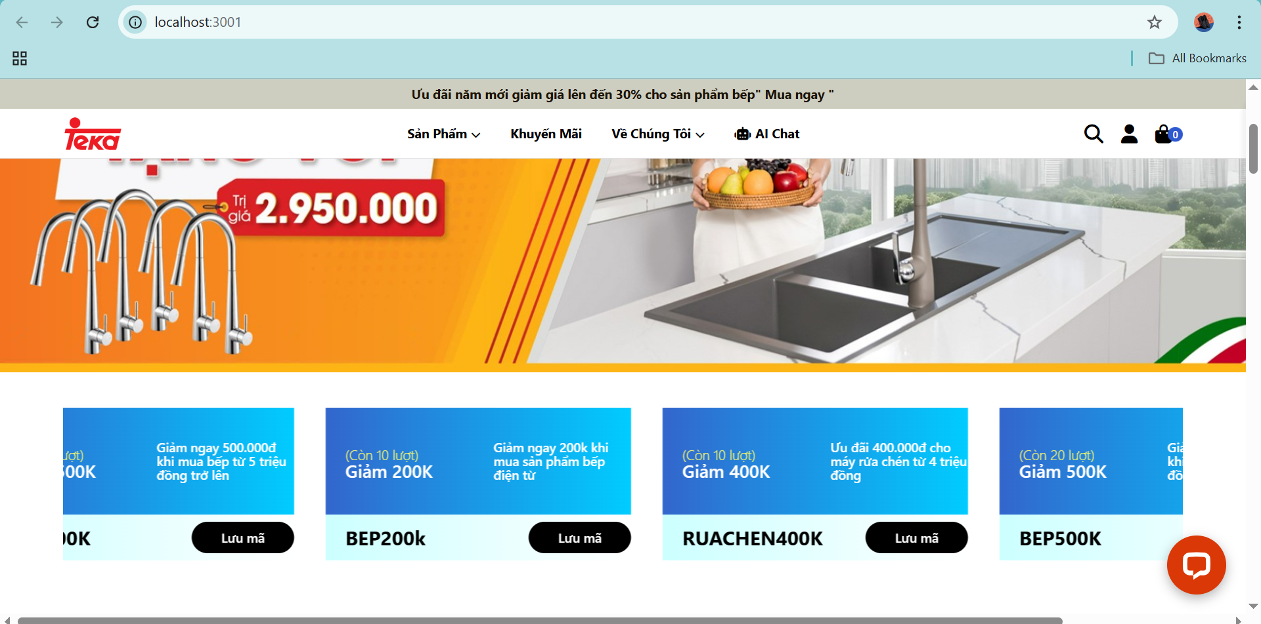
7. Kết quả đạt được (tiếp)
Giao diện bên người dùng
Trang chủ website

Slide 36
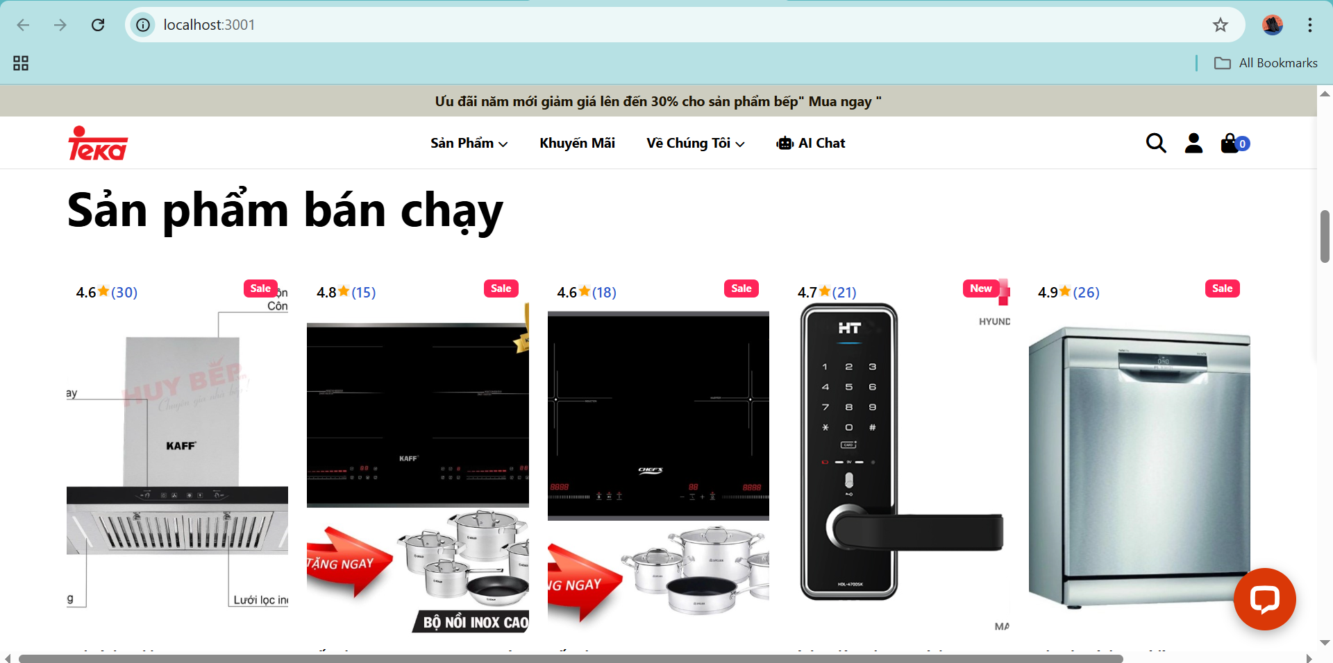
7. Kết quả đạt được (tiếp)
Trang chủ các sản phẩm bán chạy

Slide 37
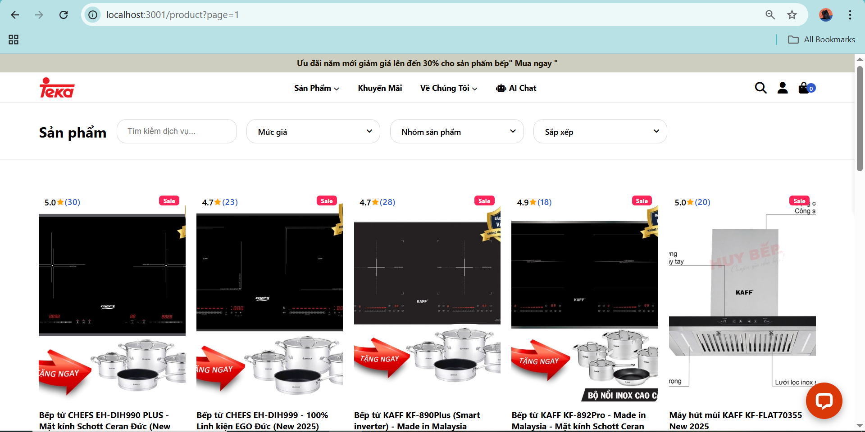
7. Kết quả đạt được (tiếp)
Giao diện chức năng lọc sản phẩm

Slide 38
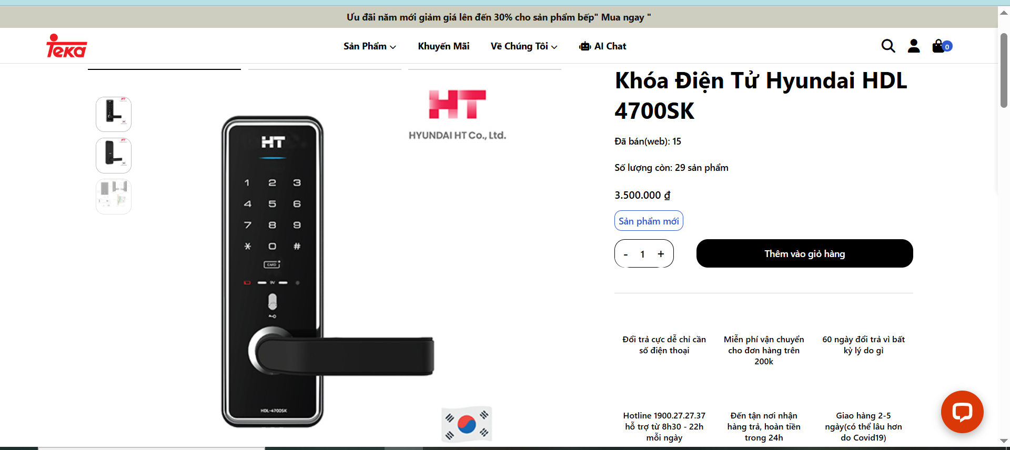
7. Kết quả đạt được (tiếp)
Giao diện trang chi tiết sản phẩm

Slide 39
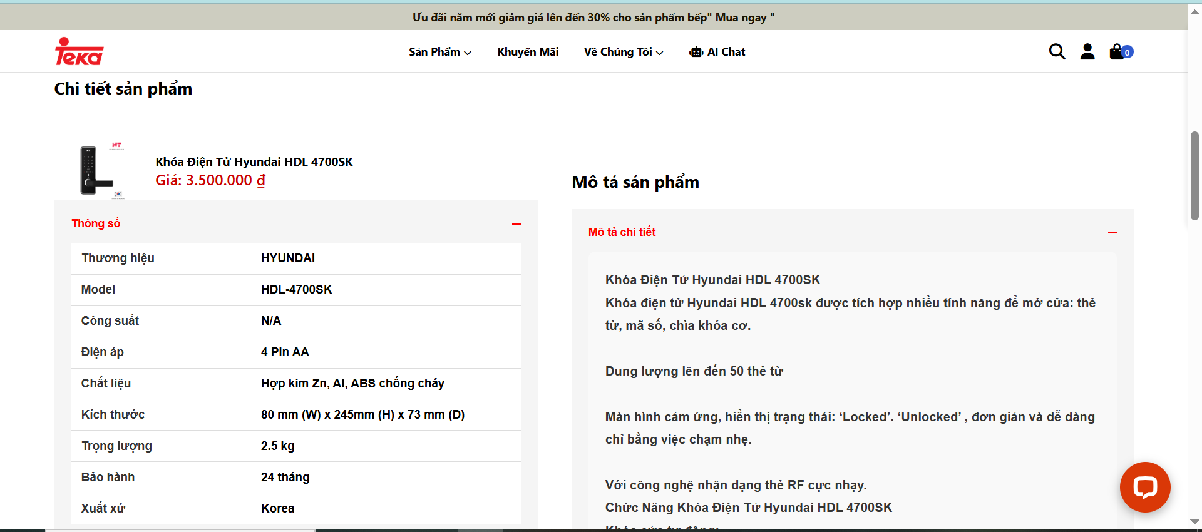
7. Kết quả đạt được (tiếp)
Giao diện phần thông tin chi tiết và mô tả sản phẩm

Slide 40
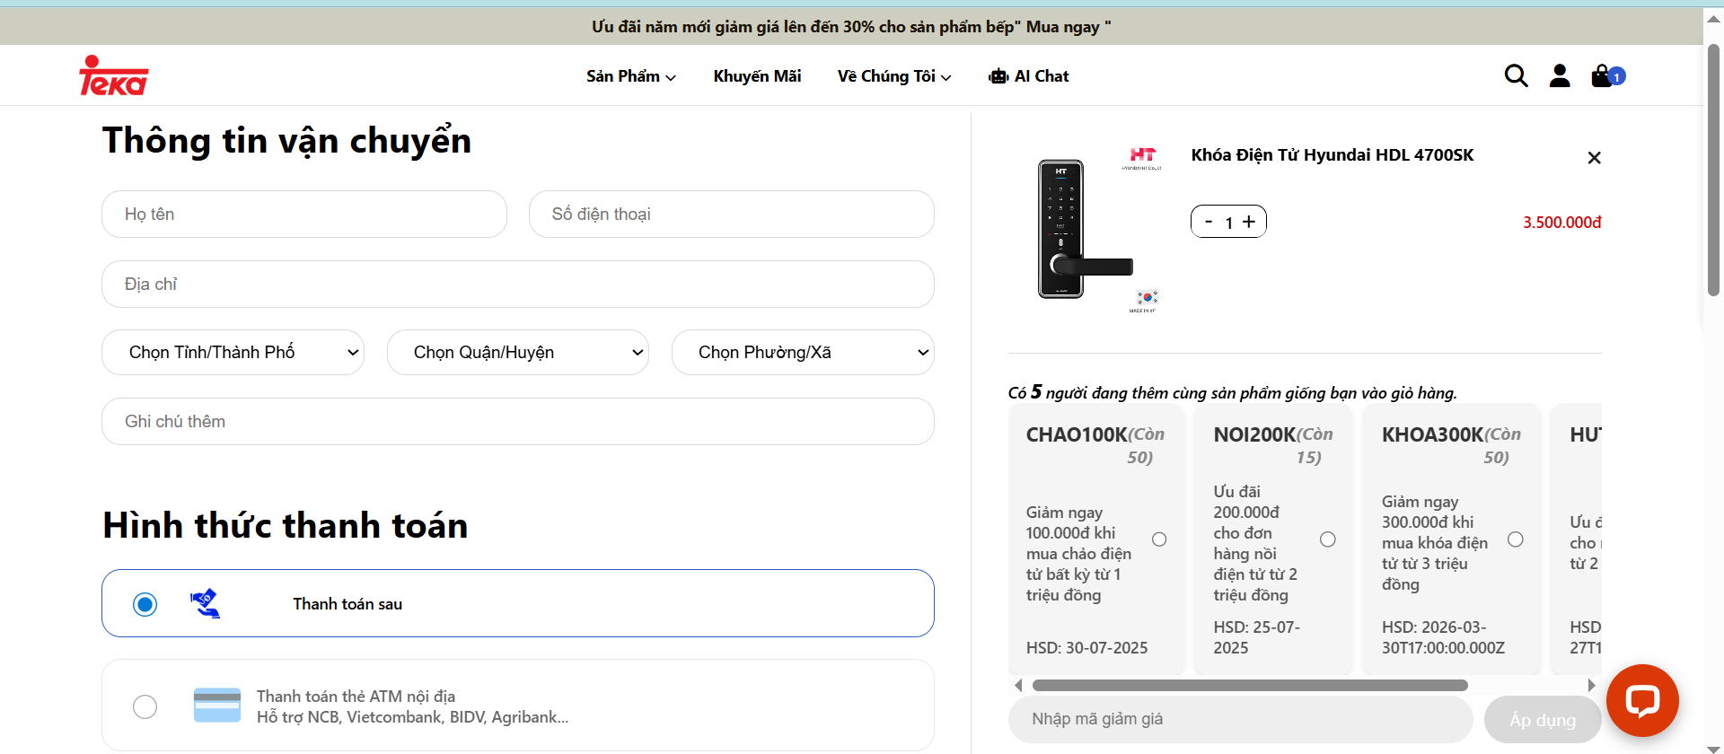
7. Kết quả đạt được (tiếp)
Giao diện trang giỏ hàng

Slide 41
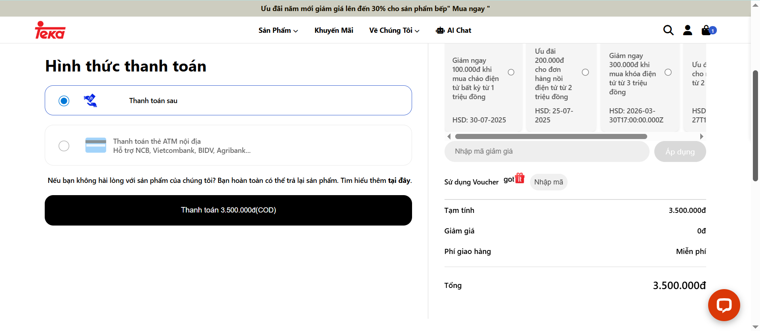
7. Kết quả đạt được (tiếp)
Giao diện phần thanh toán và áp dụng voucher

Slide 42
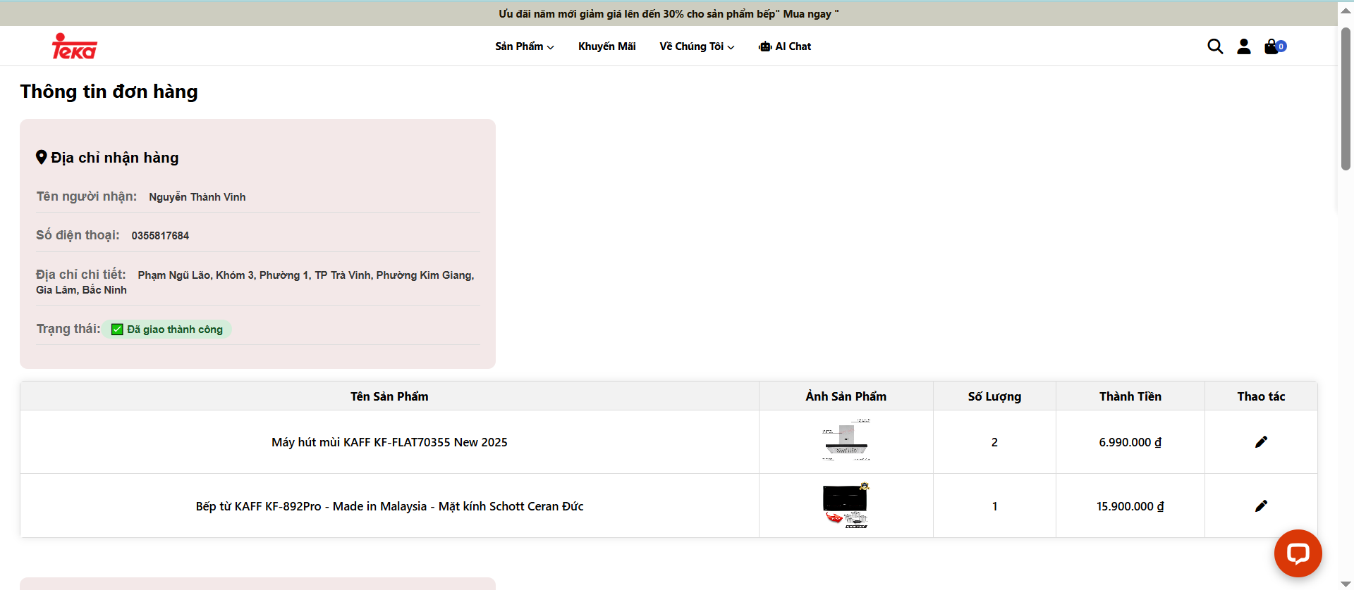
7. Kết quả đạt được (tiếp)
Giao diện phần theo dõi đơn hàng

Slide 43
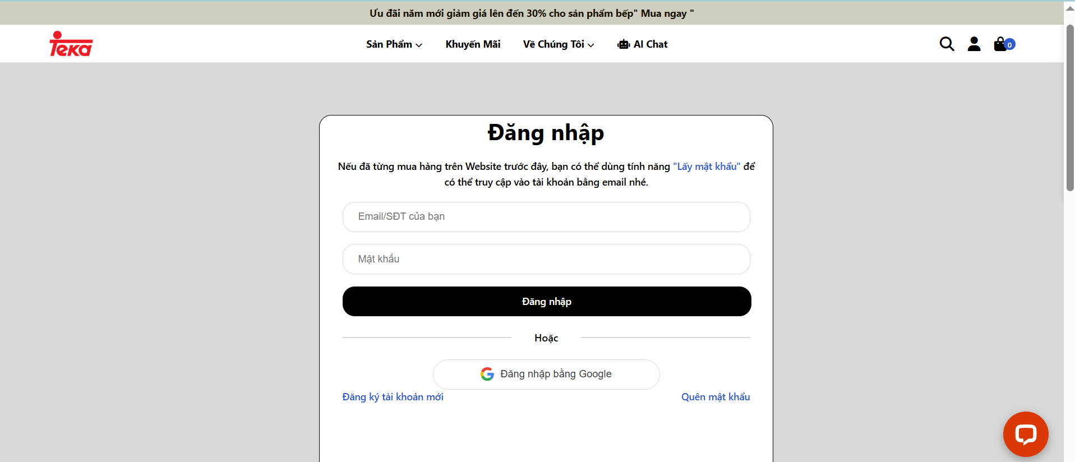
7. Kết quả đạt được (tiếp)
Giao diện trang đăng nhập người dùng

Slide 44
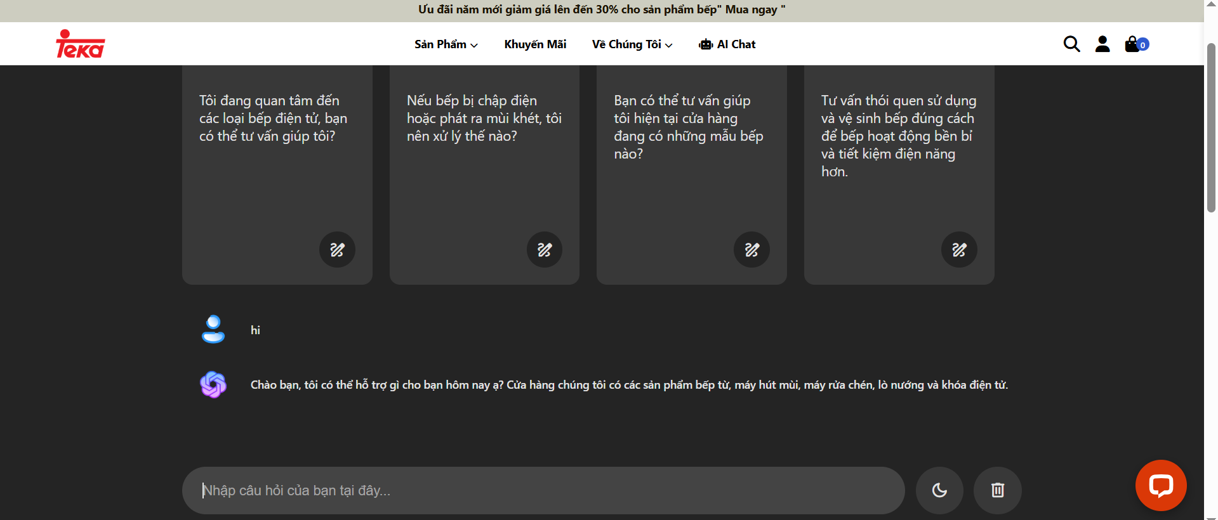
7. Kết quả đạt được (tiếp)
Giao diện trang AI tư vấn sản phẩm

Slide 45
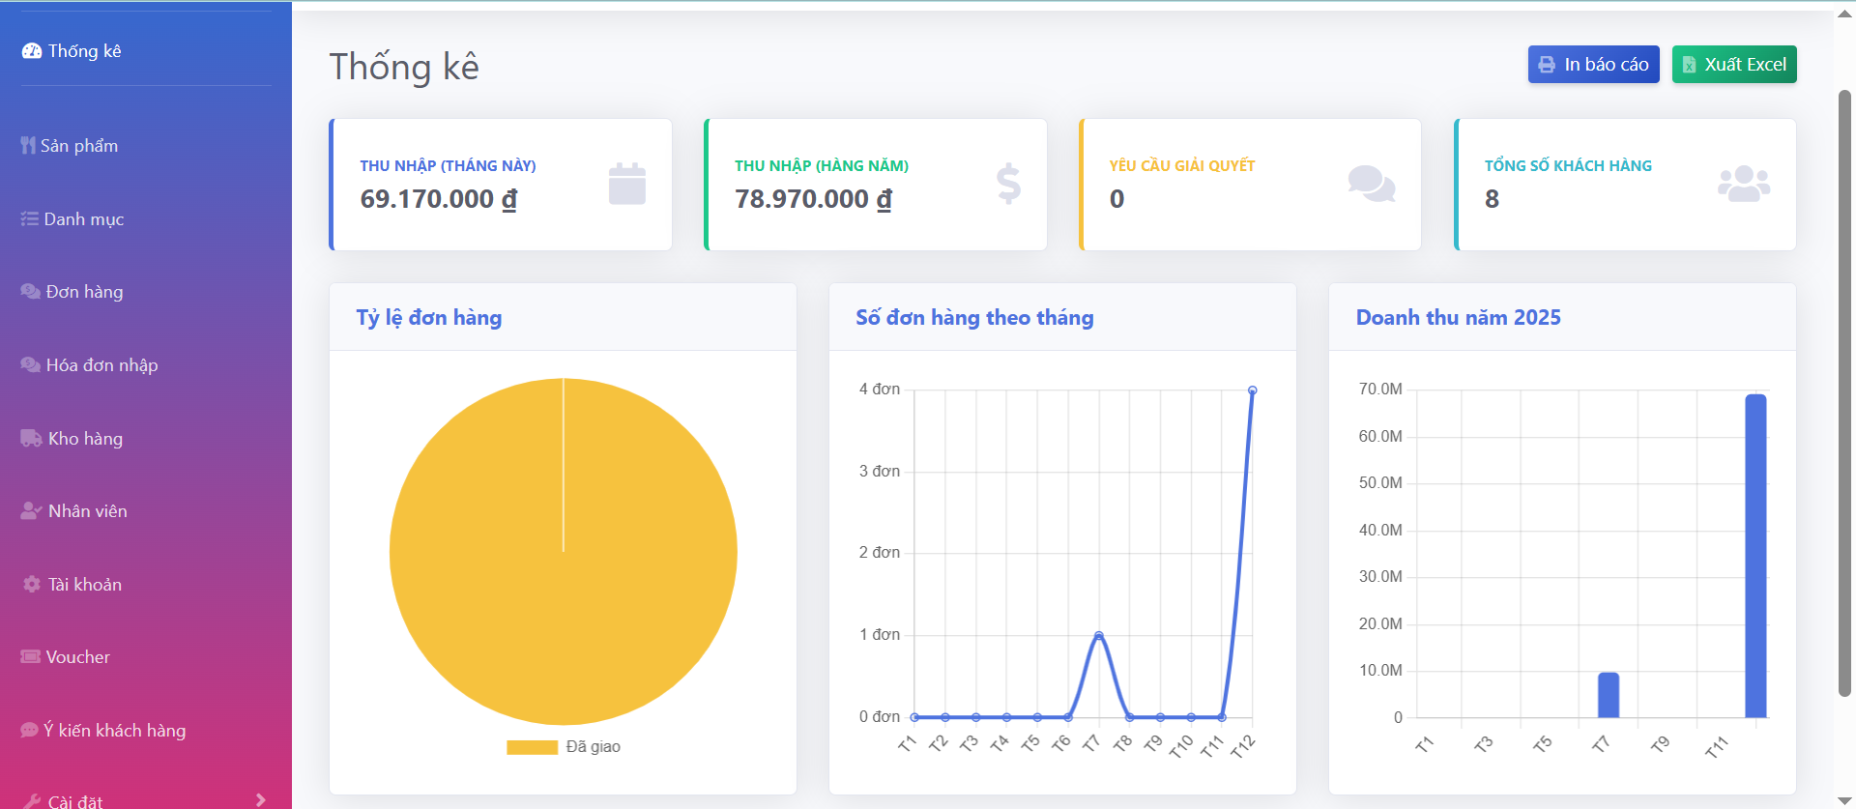
7. Kết quả đạt được (tiếp)
Giao diện bên admin
Giao diện trang thống kê

Slide 46
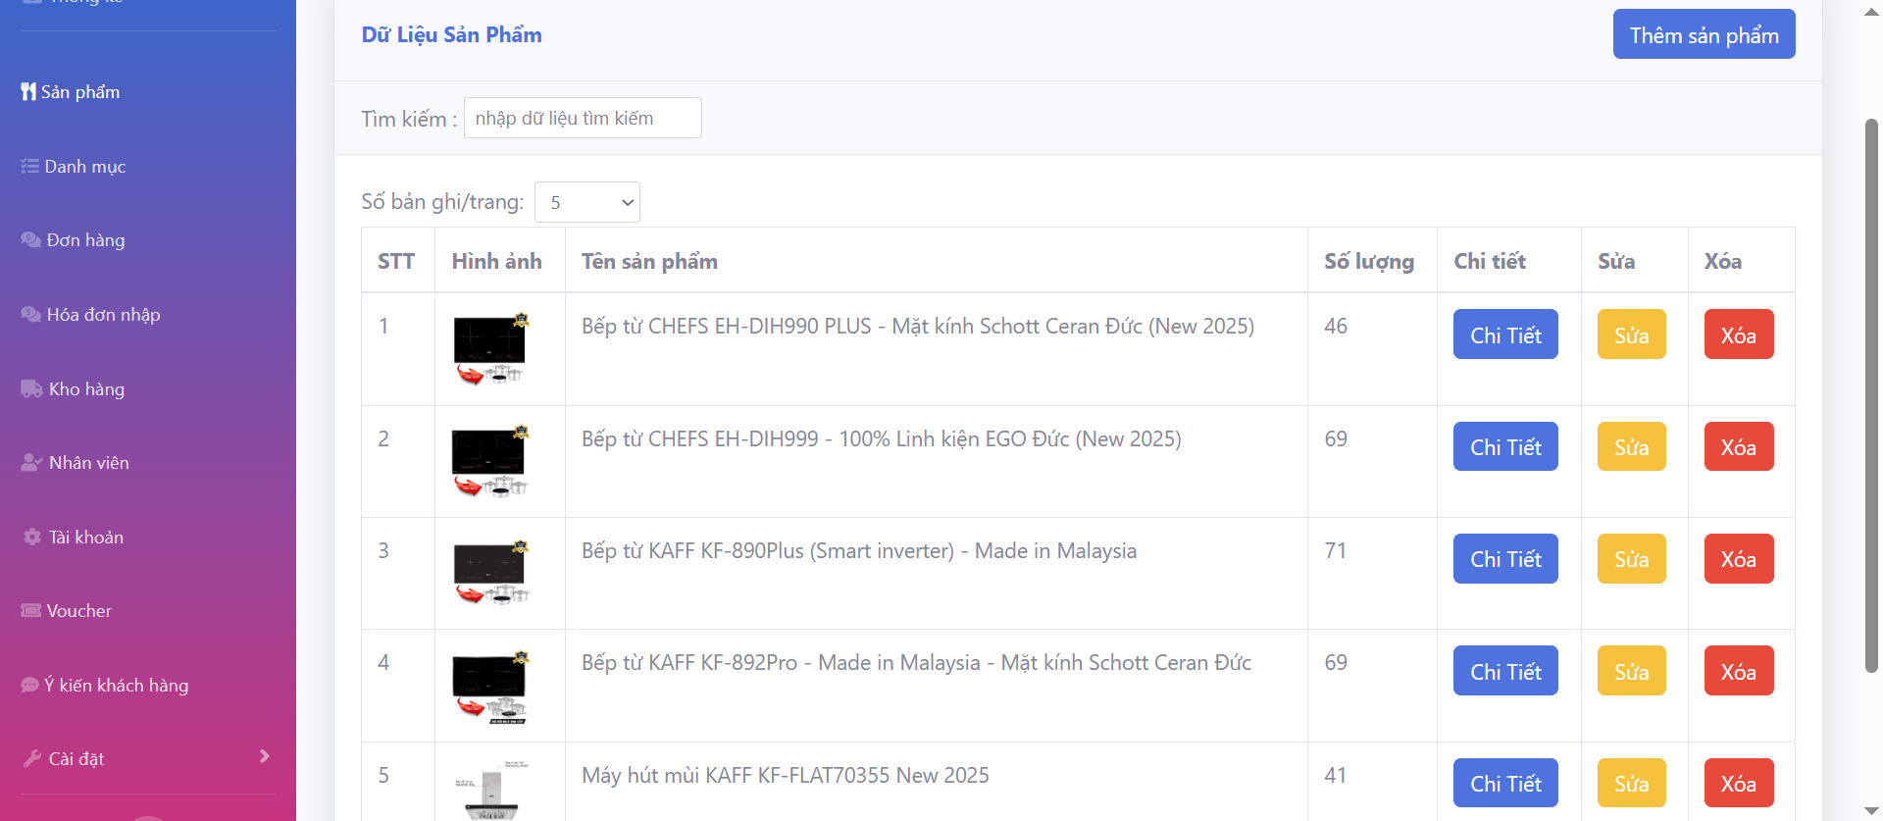
7. Kết quả đạt được (tiếp)
Giao diện trang quản lý sản phẩm

Slide 47
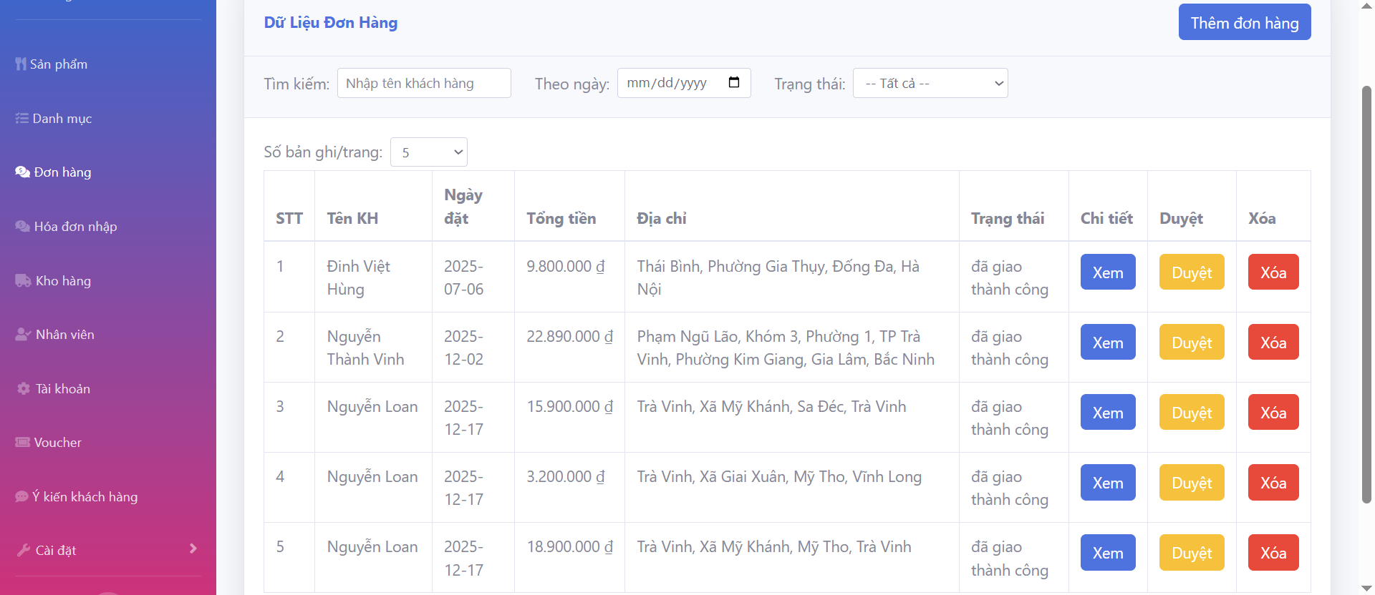
7. Kết quả đạt được (tiếp)
Giao diện trang quản lý đơn hàng

Slide 48
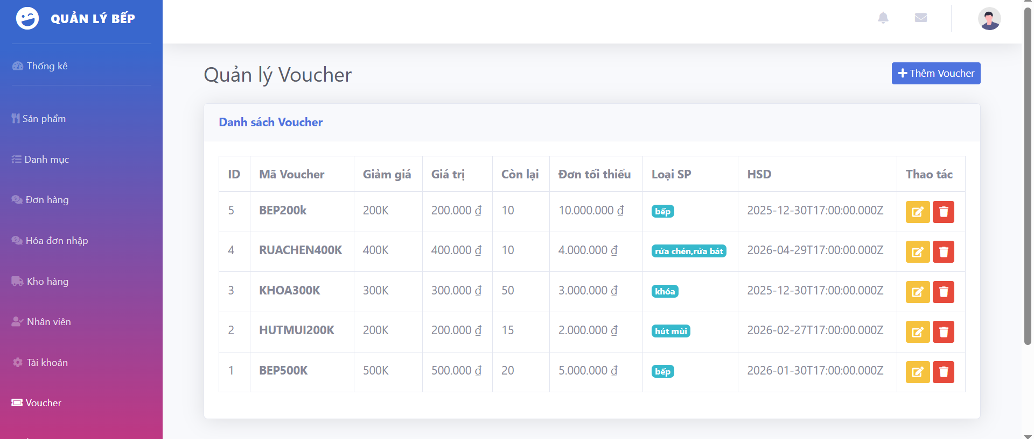
7. Kết quả đạt được (tiếp)
Giao diện trang quản lý voucher

Slide 49
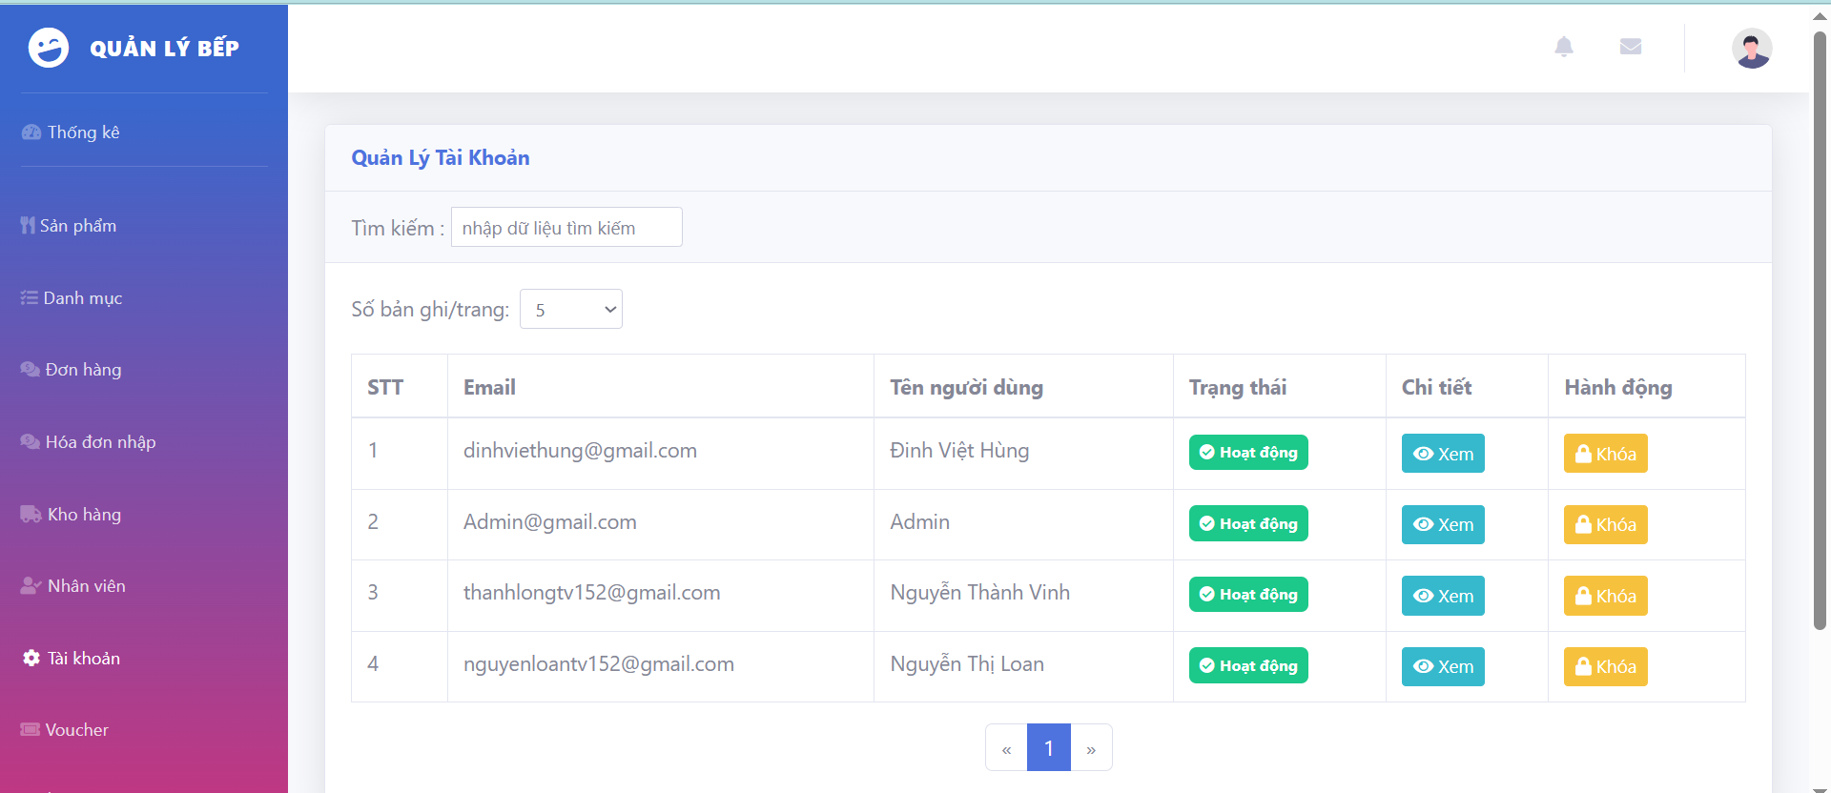
7. Kết quả đạt được (tiếp)
Giao diện trang quản lý tài khoản người dùng

Slide 50
8. Hướng phát triển
Tích hợp thanh toán trực tuyến: VNPay/MoMo/ZaloPay/PayPal; tự động ghi nhận giao dịch và xuất hóa đơn
Tích hợp vận chuyển: kết nối đơn vị giao hàng, theo dõi trạng thái giao hàng theo thời gian thực
Nâng cao quản lý kho: nhập–xuất kho, cảnh báo tồn kho thấp, quản lý nhiều kho và lịch sử biến động
Khuyến mãi nâng cao: voucher theo danh mục/đơn hàng, flash sale, combo sản phẩm, tích điểm thành viên
Tối ưu SEO & hiệu năng: tối ưu tốc độ tải trang, chuẩn SEO, cache, cải thiện điểm Core Web Vitals

Slide 51
9. Kết luận
Hoàn thành đồ án “Xây dựng website bán thiết bị điện” theo mục tiêu đề ra
Hệ thống đáp ứng các chức năng chính:
Khách hàng: duyệt/tìm kiếm sản phẩm, giỏ hàng, đặt hàng, theo dõi đơn
Quản trị: quản lý danh mục–sản phẩm, đơn hàng, khách hàng/tài khoản và chức năng hỗ trợ
CSDL MySQL được thiết kế nhất quán, đảm bảo toàn vẹn dữ liệu; có xác thực và phân quyền User/Admin
Kết quả là nền tảng để mở rộng các tính năng nâng cao trong tương lai (thanh toán online, vận chuyển, tối ưu kho, …)

Slide 52
Tài liệu kham thảo
[1] I. Sommerville, Software Engineering, 10th ed. Boston, MA, USA: Pearson, 2016.
[2] R. S. Pressman and B. R. Maxim, Software Engineering: A Practitioner’s Approach, 8th ed. New York, NY, USA: McGraw-Hill Education, 2015.
[3] M. Fowler, Patterns of Enterprise Application Architecture. Boston, MA, USA: Addison-Wesley, 2002.
[4] R. T. Fielding, “Architectural Styles and the Design of Network-based Software Architectures,” Ph.D. dissertation, Dept. Inf. Comput. Sci., Univ. California, Irvine, CA, USA, 2000.
[5] ISO/IEC, ISO/IEC 25010:2011 Systems and software engineering—Systems and software Quality Requirements and Evaluation (SQuaRE)—System and software quality models. Geneva, Switzerland: ISO/IEC, 2011.

